Slide 1

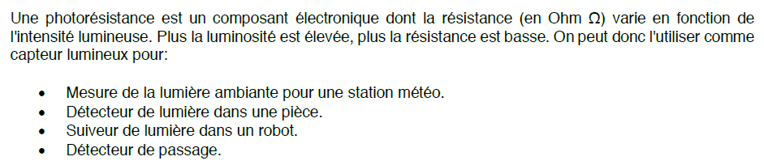
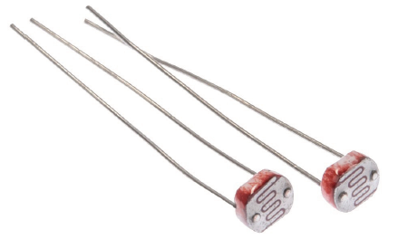
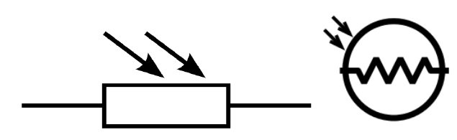
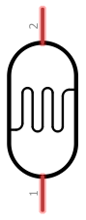
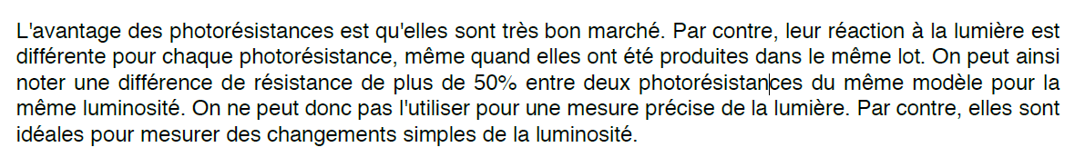
PHOTORÉSISTANCE (PHOTOCELL)
Une illustration de photorésistance
Une photo de deux photorésistances
Différents symboles de circuit

Slide 2
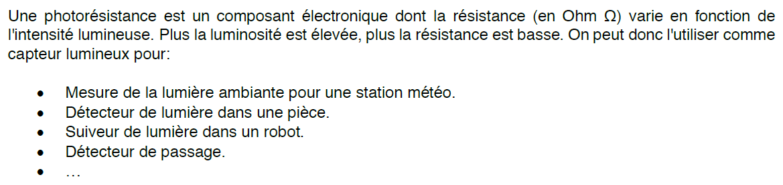
PHOTORÉSISTANCE (CAPTEUR ANALOGIQUE PASSIF)

Slide 3
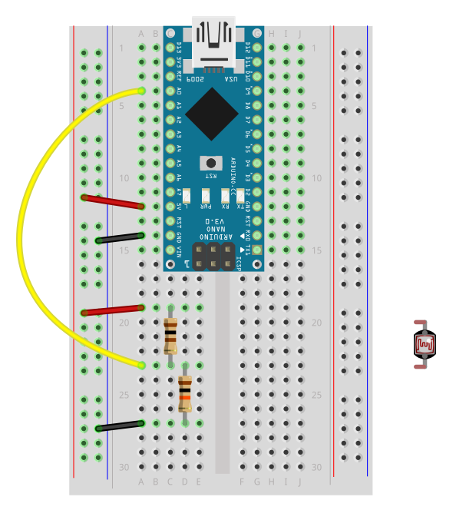
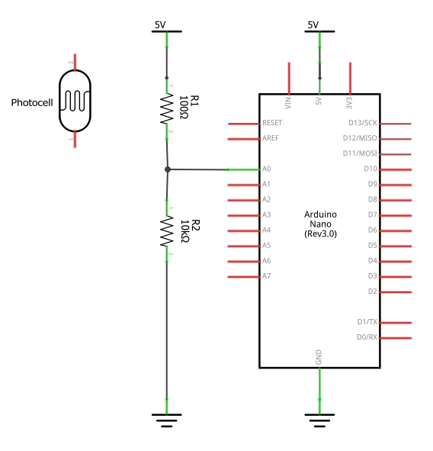
LA PHOTORÉSISTANCE EST ½ DE DIVISEUR DE TENSION
10k Ω
10k Ω

Slide 4
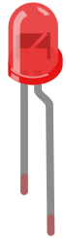
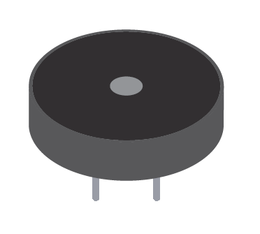
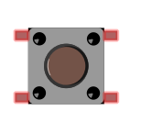
TRAVAIL SOMMATIF 6 THÉRÉMINE
Intégrez 4 transducteurs : une photorésistance, une DEL, un interrupteur et le petit haut-parleur.
Lorsque qu’on appuie sur l’interrupteur, une tonalité joue dans le haut-parleur tant et aussi longtemps qu’on appuie pas de nouveau sur l’interrupteur. Ne pas oublier d’utiliser Bounce2!
Plus la photorésistance détecte du noir, plus le son est aigu. Inversement, plus la photorésistance détecte de la lumière, plus le son est grave.
Lorsqu’il fait assez noir (lorsque vous placez une main sur le capteur), la DEL s’allume.
Conseil : utilisez le moniteur série pour visualiser les valeurs!

Slide 5
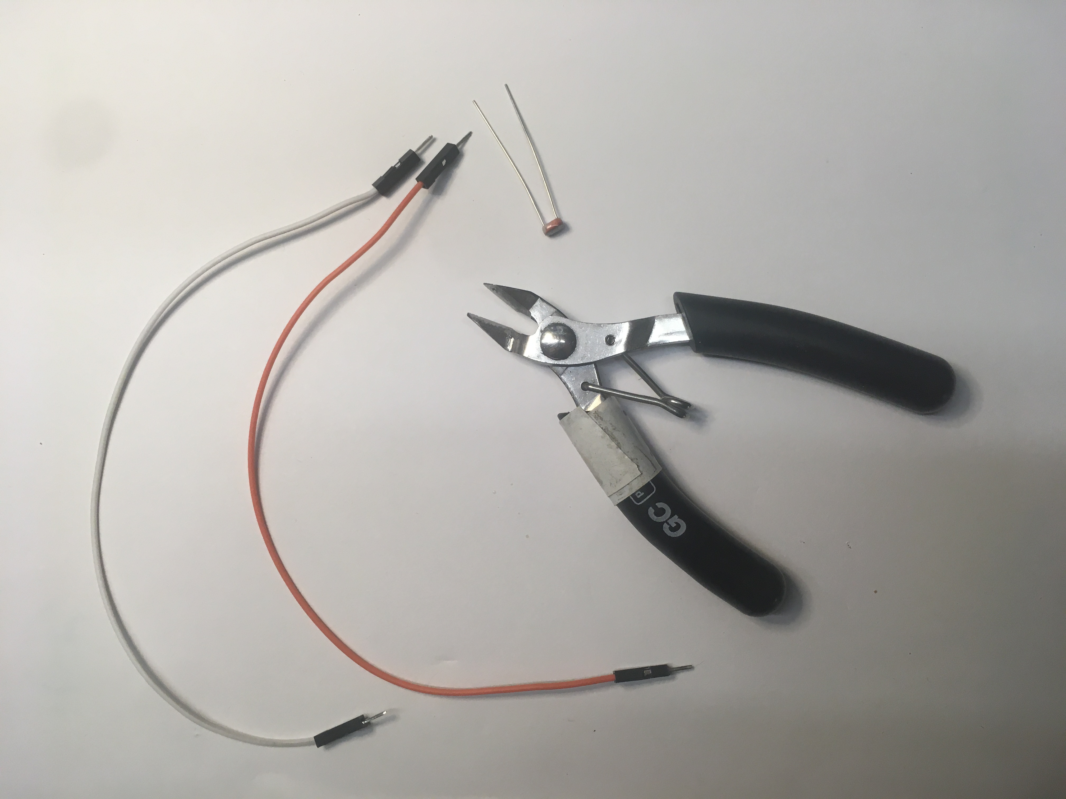
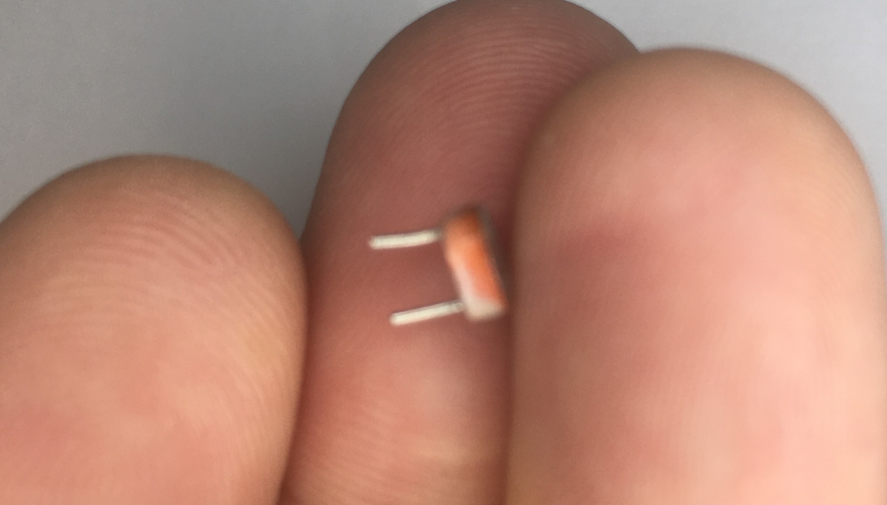
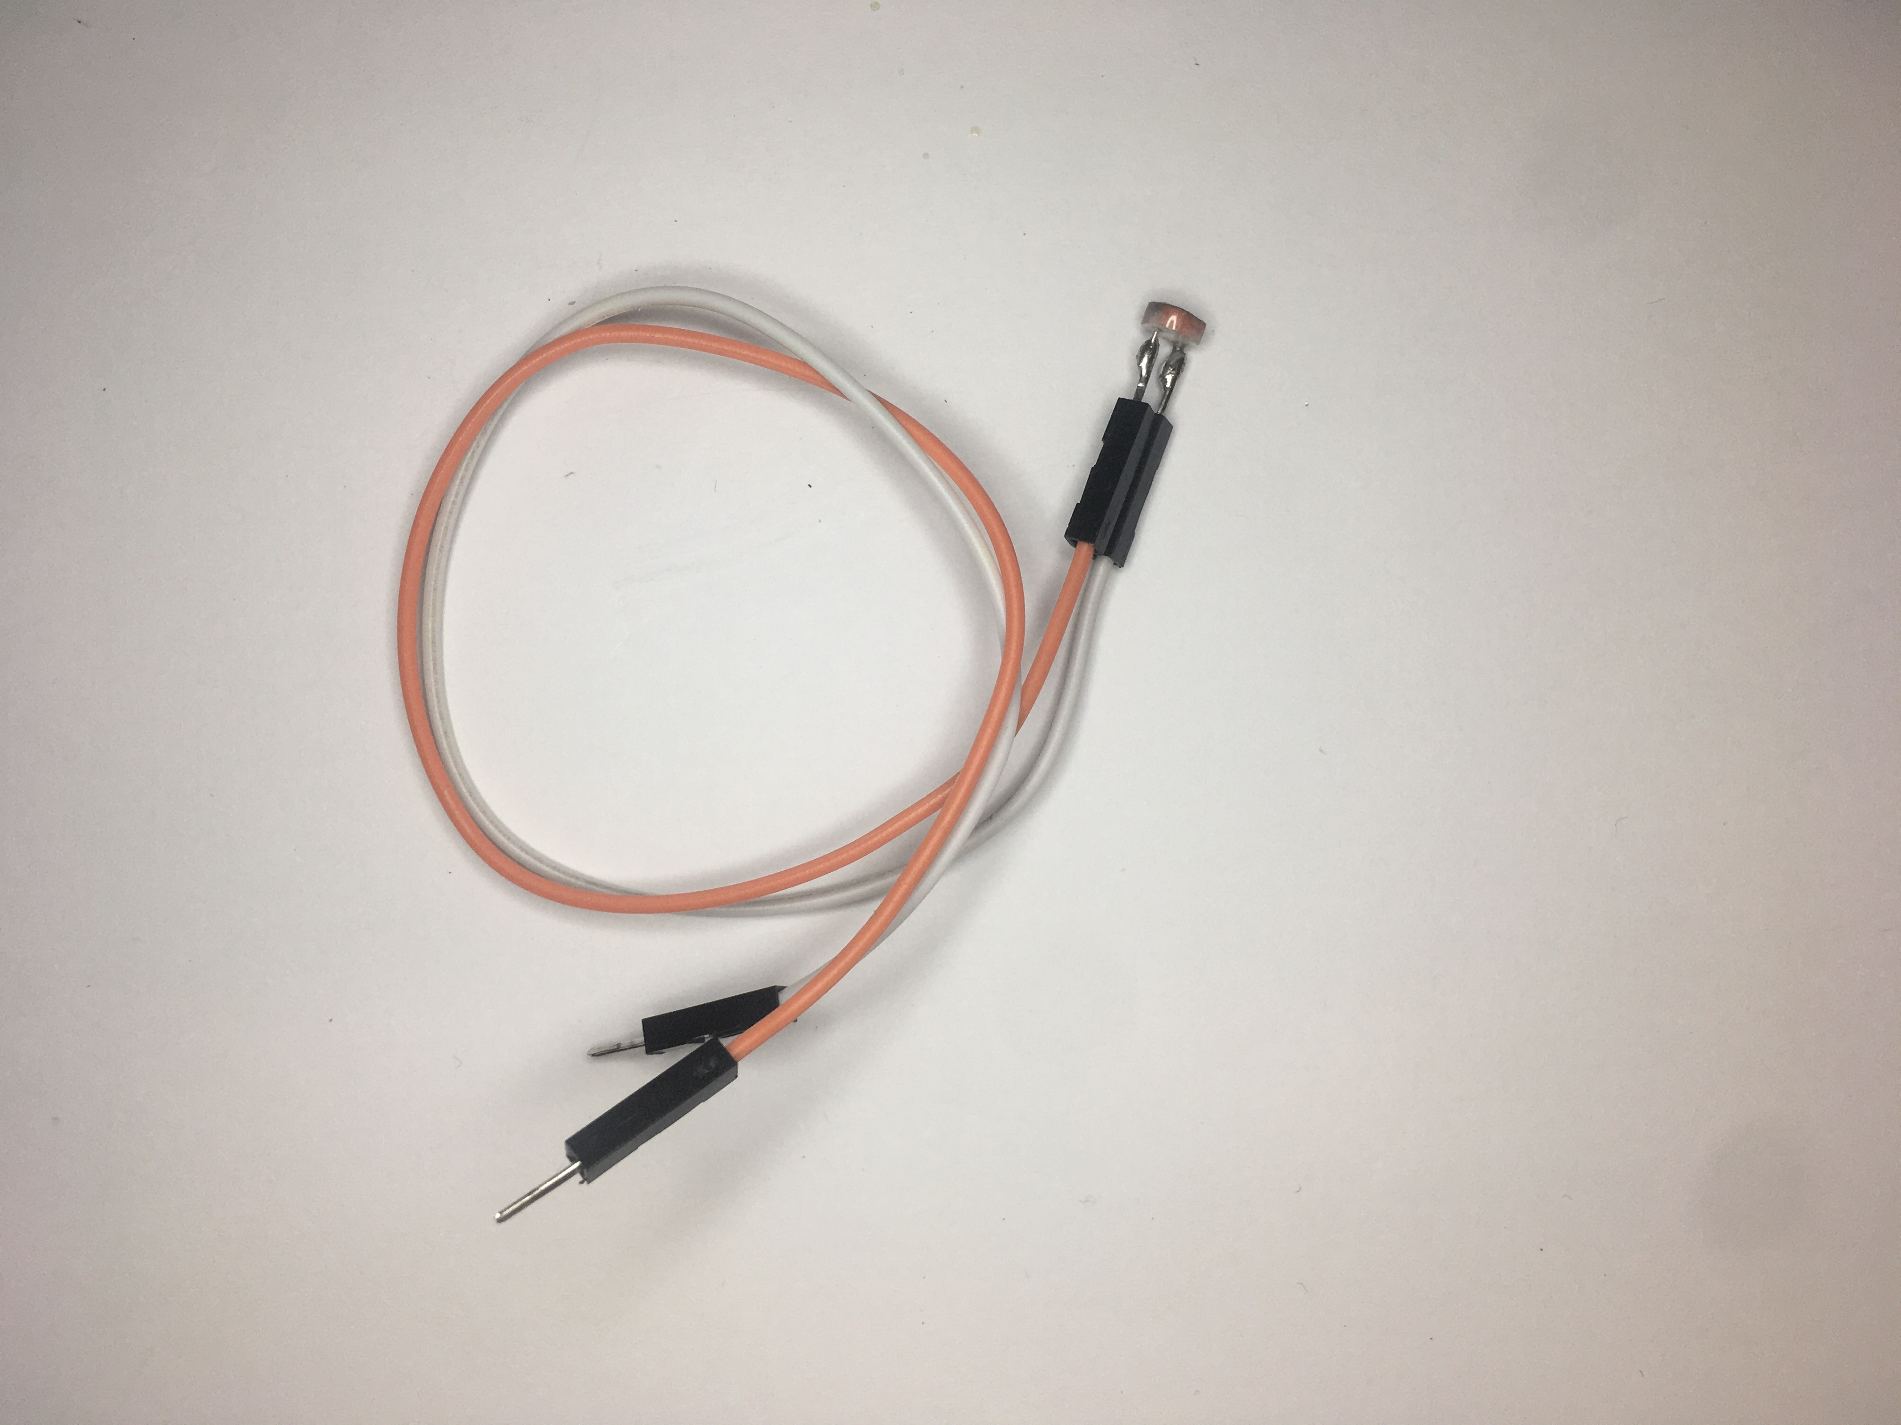
SOUDURE DE LA PHOTORÉSISTANCE

Slide 6
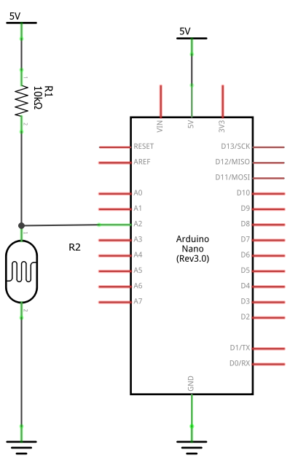

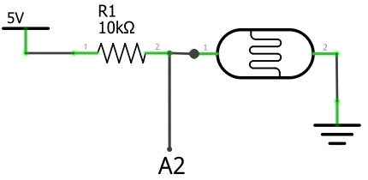
UNE PHOTORÉSISTANCE A BESOIN D’UNE RÉSITANCE POUR CRÉER UN DIVISEUR DE TENSION!
5V
A2
GND
Les 3 schémas représentent la même chose!

Slide 7
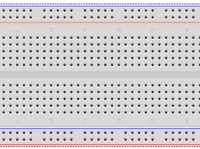
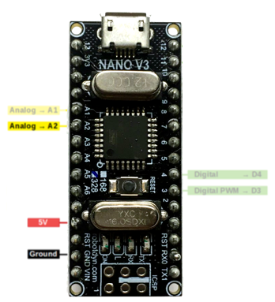
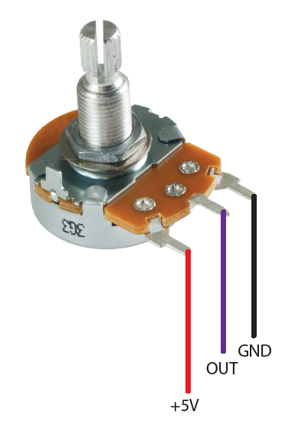
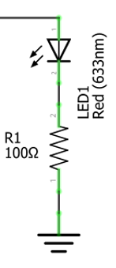
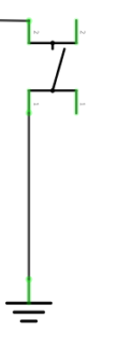
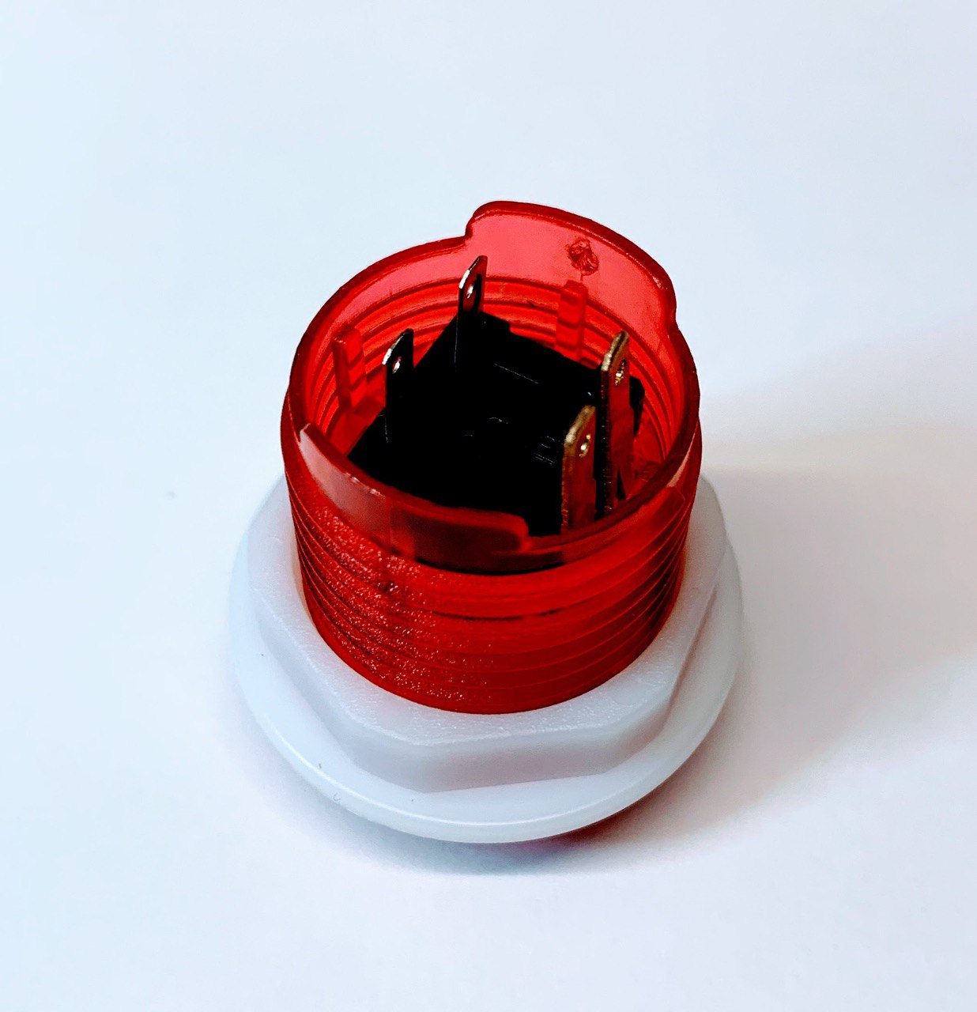
CONNECTER ENSEMBLE
Relier tous les «GND» n’importe où dans la zone en noir. Relier tous les «5V» n’importe où dans la zone en rouge.
Relier les deux zones noires ensemble. De même avec les deux zones rouges.
GND
Ajoutez la photorésistance et sa résistance!
5V
GND
5V
3 (D3)
4 (D4)
A1
GND
5V

Slide 8
CONNECTER ENSEMBLE
Relier tous les «GND» n’importe où dans la zone en noir. Relier tous les «5V» n’importe où dans la zone en rouge.
Relier les deux zones noires ensemble. De même avec les deux zones rouges.
GND
Ajoutez la photorésistance et sa résistance!
5V
GND
5V
3 (D3)
4 (D4)
A1
GND
5V

Slide 9
EXERCICE I
Ajoutez à votre code Arduino l’envoi de la valeur de la photorésistance (à effectuer avec analogRead comme vous l’avez fait pour le potentiomètre). Utilisez le mot «photo» pour identifier le message.
Dans Max, ajouter le message qui commence par «photo» au route.
Quelle est la valeur minimale et maximale produite par la lecture analogique (analogRead) de la photorésistance? Notez là! Vous allez en avoir besoin pour l’exercice J.

Slide 10
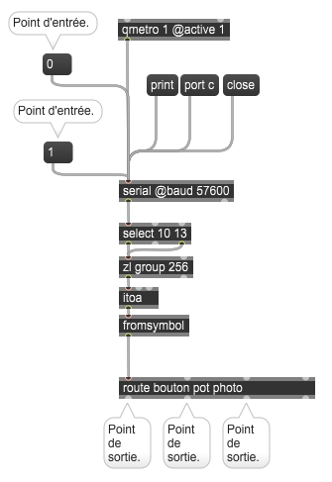
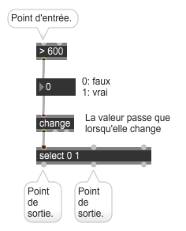
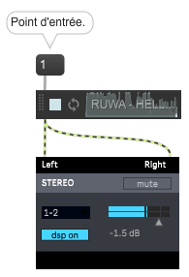
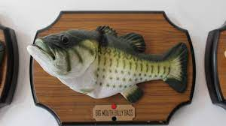
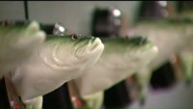
EXERCICE BILLY
Modifiez le 600 dans la boîte objet «>» pour correspondre à la moitié entre le minimum et le maximum de votre photorésistance.
Essayez sans le «change» pour voir la différence!
En connectant les blocs de code de cette page, réalisez un code qui :
Lorsque vous passez la main devant la photorésistance en y projetant de l’ombre, cela déclenche la lecture d’une chanson
Vous devez importer une chanson (ne pas utiliser les sons de base de Max) par exemple d’ici : https://www.bensound.com/royalty-free-music/2
À noter qu’il n’est pas nécessaire que tous les points d’entrée ou de sortie soient utilisées.
Voici une vidéo d’une installation contrôlée par un système interactif

Slide 11
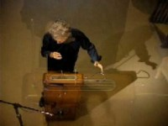
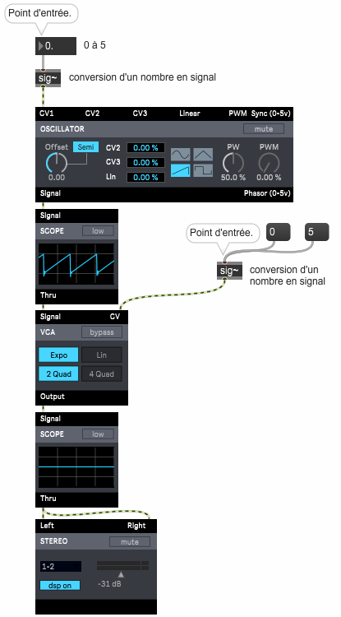
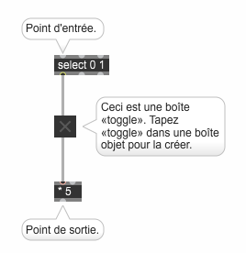
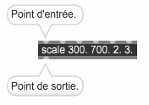
EXERCICE THÉRÉMINE
En connectant les blocs de code de cette page, réalisez un code qui :
permet de contrôler la fréquence de l’oscillateur avec la lumière
lorsque vous appuyez sur le bouton cela active le son, et lorsque vous rappuyez cela désactive le son (bascule d’un état à l’autre : toggle)
À noter qu’il n’est pas nécessaire que tous les points d’entrée ou de sortie soient utilisées.
Modifiez le 300. et 700. dans la boîte objet «scale» pour correspondre au minimum et maximum de votre photorésistance.

